Slide 1

Eclipes
Eclipse 是一个开放源代码的、基于Java的可扩展开发平台。就其本身而言，它只是一个框架和一组服务，用于通过插件组件构建开发环境。幸运的是，Eclipse 附带了一个标准的插件集，包括Java开发工具（Java Development Kit，JDK）。

Slide 2

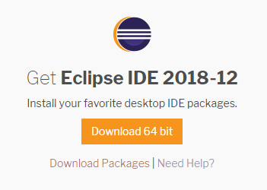
安装eclipse
第一步百度搜索eclipse 进入官网下载如图
找到这个图标点击Download Packages 下载安装包

Slide 3
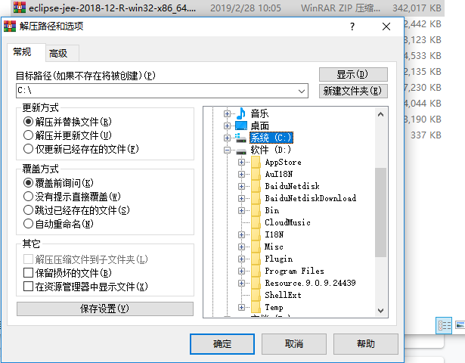
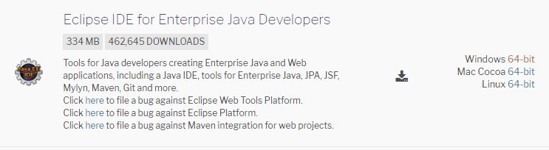
安装eclipse
找到Eclipes IDE for Enterprise Java Developers
下载适合自己电脑版本的版本，window64位
下载完解压到你想存放的目录下

Slide 4
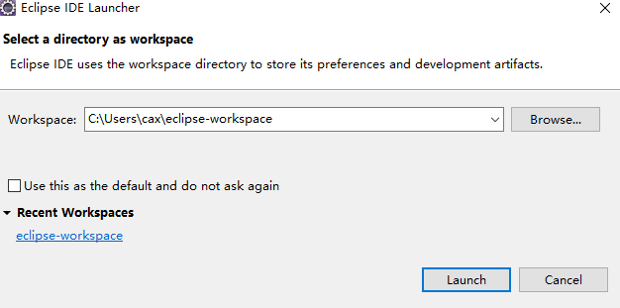
配置eclipse
首先创建工作目录 (项目目录)

Slide 5
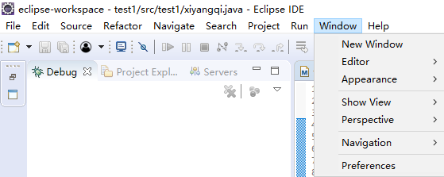
配置eclipse
然后配置JDK 找到window 点击preferences设置参数
如果没有下载JDK 可以上这个网页下载
https://www.oracle.com/technetwork/java/javase/downloads/jdk8-downloads-2133151.html

Slide 6
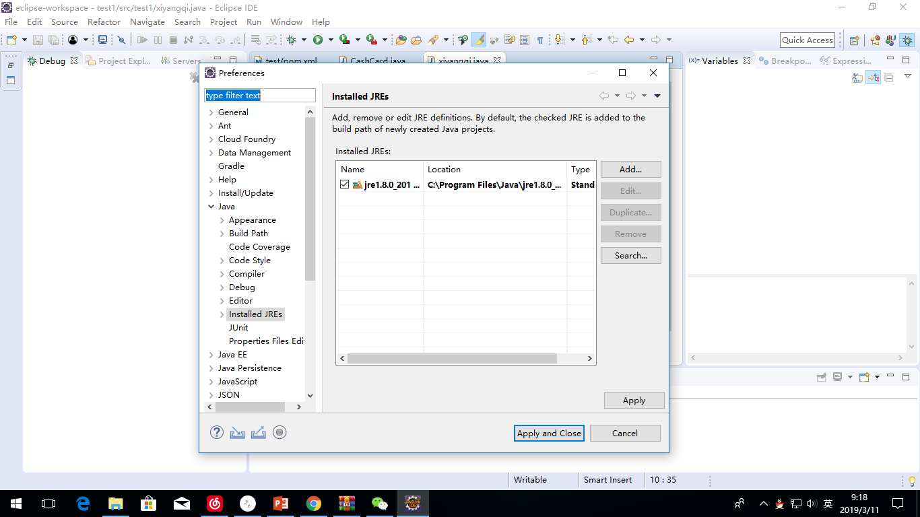
配置eclipse
找到Java列表点击Instellad JREs 勾选你想用的JDK版本

Slide 7
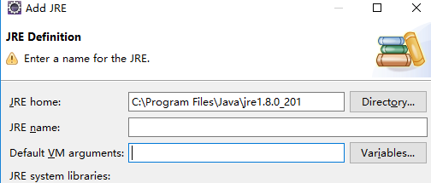
配置eclipse
如果还不可以，可以手动配置一下JRE

